Slide 1


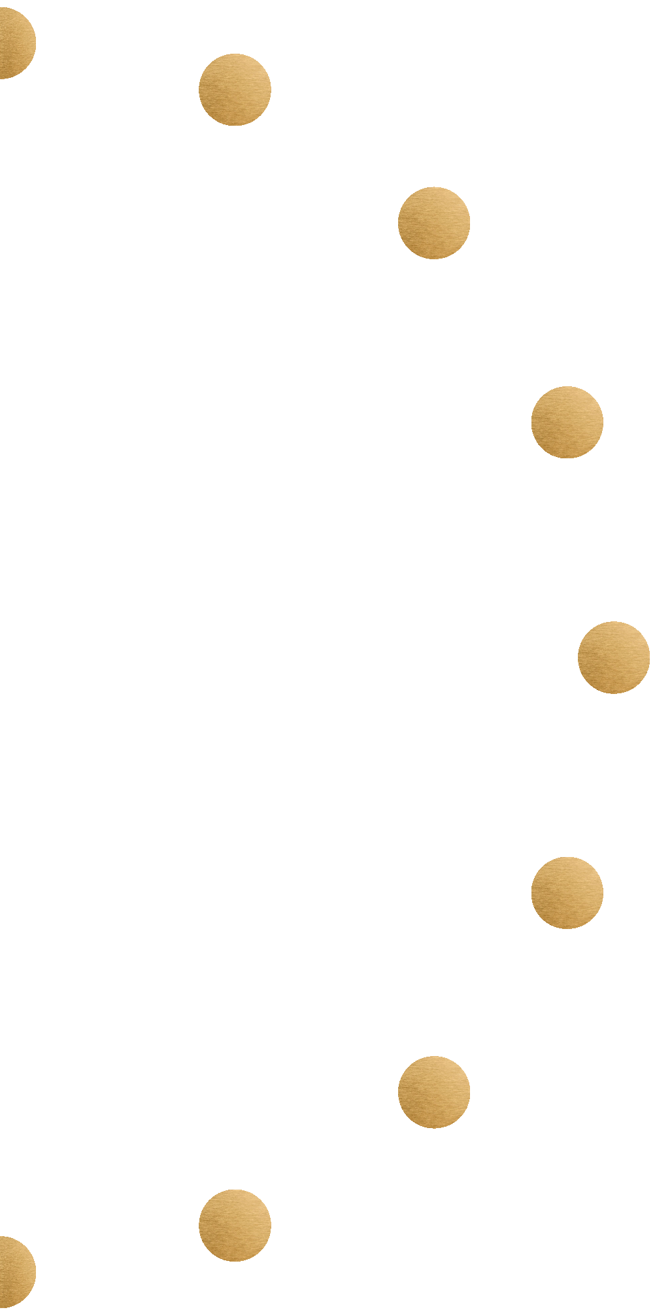

Phần trình bày của:
NGUYỄN ĐÌNH HUY
Công Nghệ Thông Tin 17 - 01
Thời gian: 10 phút
Đại Nam, ngày 11 tháng 03 năm 2024

Slide 2
THIẾT KẾ TRANG WEB GIỚI THIỆU VỀ CHÙA HƯƠNG BẰNG HTML & CSS

Slide 3
MỤC LỤC
HỌC ĐỂ THAY ĐỔI
PHẦN 1:Giới thiệu về trang web
PHẦN 2:Quá trình tạo trang web giới thiệu về Chùa Hương bằng HTML và CSS
PHẦN 3:Các thành phần chính tạo lên trang web giới thiệu về chùa Hương
PHẦN 4: Kết Luận
TÊN NGƯỜI TRÌNH BÀY
Slide: số….

Slide 4
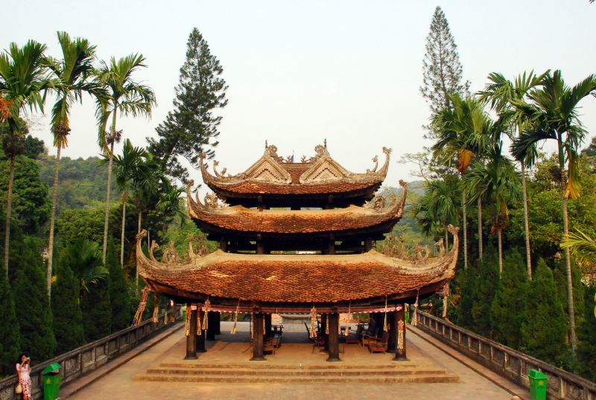
PHẦN I:GIỚI THIỆU VỀ TRANG WEB
HỌC ĐỂ THAY ĐỔI
1. CHÙA HƯƠNG.
Chùa Hương là một ngôi chùa linh thiêng tại Việt Nam, nằm ở tỉnh Hà Tây (nay là Hà Nội).
Chùa Hương được xây dựng từ thế kỷ XVII và là điểm đến hành hương quan trọng của người Việt.
Chùa Hương nằm trong một khu vực đồng quê xanh tươi, bao gồm nhiều ngọn núi và hệ thống hang động phong cảnh tuyệt đẹp.
Chùa Hương thu hút hàng ngàn lượt khách du lịch và người hành hương mỗi năm, đặc biệt trong dịp lễ hội chùa Hương diễn ra vào mỗi đầu năm mới theo lịch âm.
Chùa Hương được coi là một biểu tượng quan trọng của tín ngưỡng Phật giáo và là một điểm đến tâm linh yêu thích của người dân và du khách.
Nguyễn Đình Huy
Slide: số….

Slide 5
HỌC ĐỂ THAY ĐỔI
2. MỤC TIÊU
Sử dụng HTML để xây dựng cấu trúc trang web và CSS để tạo giao diện hấp dẫn cho trang web giới thiệu Chùa Hương.
Tạo trang web đẹp và chuyên nghiệp giới thiệu về Chùa Hương, mang lại trải nghiệm tốt cho người dùng.
Nguyễn Đình Huy

Slide 6
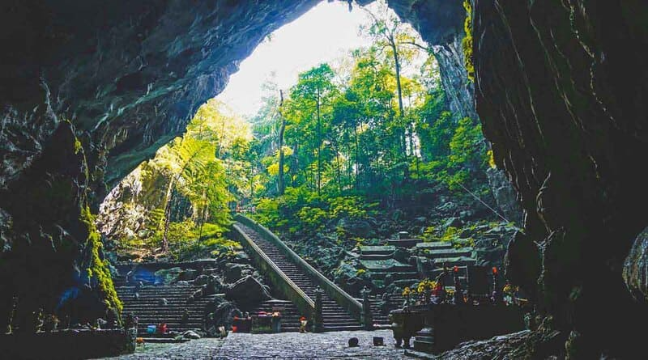
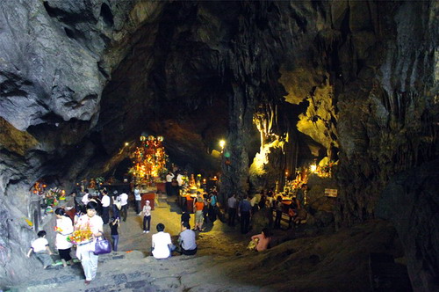
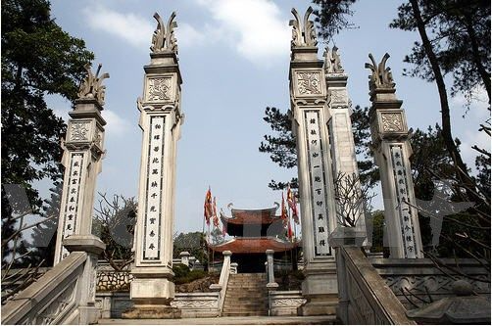
HỌC ĐỂ THAY ĐỔI
Động Hương Tích
Động Đại Bình
Đền Cửa Võng
Nguyễn Đình Huy

Slide 7
PHẦN 2: QUÁ TRÌNH TẠO TRANG WEB GIỚI THIỆU VỀ CHÙA HƯƠNG BẰNG HTML VÀ CSS.
HỌC ĐỂ THAY ĐỔI
1.Mục tiêu
Mục tiêu thiết kế web: Tạo ra một trang web giới thiệu Chùa Hương đẹp mắt, chuyên nghiệp và tương tác cho người dùng.
2.HTML
Sử dụng HTML xây dựng cấu trúc và các phần tử của trang web bằng ngôn ngữ đánh dấu HTML để đảm bảo tính khả diễn giải và truy cập được trên mọi thiết bị.
3.CSS
Áp dụng CSS để tạo giao diện hấp dẫn, bố cục hợp lý và phong cách thẩm mỹ phù hợp với Chùa Hương.
4.Khả năng tương thích
Đảm bảo trang web có thiết kế phản ứng, tự thích ứng với các kích thước màn hình khác nhau để đảm bảo trải nghiệm tốt trên cả điện thoại di động, máy tính bảng và máy tính.
5.Tối ưu hóa tốc độ tải trang
Tối ưu hóa trang web để đạt được tốc độ tải trang nhanh, giúp người dùng truy cập và duyệt web một cách mượt mà và thuận tiện.
Nguyễn Đình Huy

Slide 8
HỌC ĐỂ THAY ĐỔI
Thiết kế giao diện
Mục tiêu:
Tạo ra một giao diện trực quan, hấp dẫn và dễ sử dụng cho trang web giới thiệu Chùa Hương.
Bố cục:
Xác định bố cục của trang web, bao gồm việc sắp xếp các phần tử như logo, menu điều hướng, tiêu đề, nội dung và chân trang, để đảm bảo sự hài hòa và dễ nhìn.
Màu sắc:
Chọn màu sắc phù hợp với Chùa Hương, sử dụng màu sắc tương thích và tạo điểm nhấn để thu hút sự chú ý của người dùng.
Đồ họa:
Sử dụng hình ảnh, biểu đồ hoặc biểu đồ để truyền tải thông tin và tạo sự hấp dẫn cho trang web giới thiệu.
Phông chữ:
Chọn phông chữ dễ đọc và phù hợp với nội dung trang web, và kiểm soát kích thước và độ dày của phông chữ để tăng tính đồng nhất và trải nghiệm người dùng tốt hơn.
Hiệu ứng:
Sử dụng hiệu ứng nhẹ nhàng và hợp lý để làm nổi bật các phần tử quan trọng, tạo sự tương tác và cung cấp trải nghiệm thú vị cho người dùng trang web.
Nguyễn Đình Huy

Slide 9
PHẦN 3:CÁC THÀNH PHẦN CHÍNH TẠO LÊN TRANG WEB GIỚI THIỆU VỀ CHÙA HƯƠNG
HỌC ĐỂ THAY ĐỔI
1.HTML
HTML (HyperText Markup Language): Ngôn ngữ đánh dấu siêu văn bản là cơ sở để xây dựng cấu trúc và nội dung của trang web.
Sử dụng các thẻ HTML (tag) để xác định kiểu và chức năng của các phần tử trong trang web, bao gồm tiêu đề, đoạn văn bản, hình ảnh, liên kết và nhiều hơn nữa.
Cấu trúc cơ bản của trang web: Một trang web HTML thường bao gồm các phần tử cơ bản như thẻ <html>, <head>, và <body>, được sắp xếp theo cấu trúc cây.
Định dạng văn bản: Sử dụng các thẻ HTML như <h1> đến <h6> để định dạng tiêu đề, và các thẻ như <p>, <strong>, <em>, <ul>, và <ol> để định dạng đoạn văn bản và danh sách.
Chèn hình ảnh: Sử dụng thẻ <img> để chèn hình ảnh vào trang web và sử dụng thuộc tính của thẻ để chỉ định đường dẫn và mô tả hình ảnh.
Tạo liên kết: Sử dụng thẻ <a> để tạo liên kết đến các trang web khác hoặc các phần tử trong cùng một trang web, và sử dụng thuộc tính của thẻ để chỉ định đích đến của liên kết.
Nguyễn Đình Huy

Slide 10
HỌC ĐỂ THAY ĐỔI
2.CSS
Tạo kiểu cho trang web: CSS được sử dụng để tạo kiểu cho các phần tử trong trang web giới thiệu Chùa Hương, bao gồm màu sắc, font chữ, kích thước, đường viền và độ trong suốt.
Phù hợp với Chùa Hương: Áp dụng các yếu tố thiết kế phù hợp với Chùa Hương, ví dụ như sử dụng màu sắc và hình ảnh liên quan đến Chùa Hương, lựa chọn font chữ phù hợp với không gian tôn giáo, và thể hiện sự tôn trọng và tâm linh trong giao diện.
Responsive Design: Sử dụng CSS để tạo giao diện phản ứng, tự thích ứng với các kích thước màn hình khác nhau, giúp đảm bảo trải nghiệm tốt trên mọi thiết bị.
Hiệu ứng và chuyển động: Áp dụng các hiệu ứng và chuyển động nhẹ nhàng để tạo sự tương tác và thú vị cho người dùng, ví dụ như hover effect cho các liên kết hoặc hình ảnh.
Nguyễn Đình Huy

Slide 11
PHẦN 4: KẾT LUẬN
HỌC ĐỂ THAY ĐỔI
Buổi thuyết trình đã giới thiệu về việc sử dụng HTML và CSS trong thiết kế trang web giới thiệu về Chùa Hương. Sử dụng HTML, ta xây dựng cấu trúc và nội dung trang web. Bằng CSS, ta tạo kiểu và định dạng giao diện, tạo sự hài hòa và thẩm mỹ. Kết hợp cả hai công nghệ này, chúng ta có thể tạo ra trang web chất lượng cao với giao diện phù hợp và trải nghiệm người dùng tốt.
Nguyễn Đình Huy

Slide 12
Cảm ơn đã lắng nghe!
NGUYỄN ĐÌNH HUY
Lớp:Công Nghệ Thông Tin 17 - 01

